Slide 1


Redes Neuronales Generativas Adversarias para Super Resolución en DEMs
Franco Filipponi
Juan Pablo Lorenzo
Facundo Locatelli
Sergio Nesmachnow
Facultad de Ingeniería Universidad de la República Uruguay

Slide 2
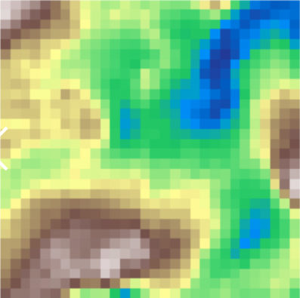
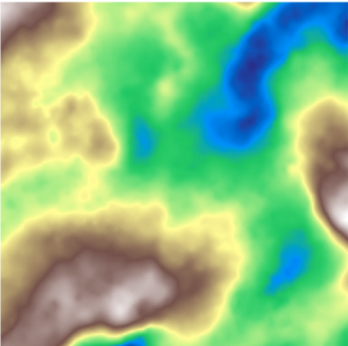
Objetivo
Incrementar la resolución de DEMs disponibles para el territorio uruguayo
x5
Notes:
Objetivos:
El IGM tiene zonas pequeñas con MDTs de alta resolución, y tenemos MDTs de todo el territorio uruguayo (hechos por IDEUy) que queremos tener en alta resolución.
¿para qué?

Slide 3
Super Resolución
Interpolación
Métodos de aprendizaje
Notes:
Existen distintas maneras de hacer Super Resolución: interpolación y métodos de aprendizaje
¿Qué es la interpolación? ¿Qué métodos hay?
Otras formas -> métodos de aprendizaje ¿por qué son diferentes a los métodos de interpolación? Hablar de los datos.

Slide 4
Redes Neuronales
Método de inteligencia computacional para aprendizaje de funciones complejas
Aprendizaje a partir de grandes volúmenes de datos
Diferentes arquitecturas con distintos propósitos
Notes:
Son una forma de aproximar una función compleja
Aprenden de los datos, como imágenes, texto, o en nuestro caso, de DEMs
Se encuentran detrás de distintas aplicaciones, como sistemas de reconocimiento facial o vehículos autónomos
Diferentes arq para dif propósitos: texto, audio, img, video
Convolucionales -> tratan con imágenes, encoder-decoder (GPT) -> buenas para generar texto, traducción.

Slide 5
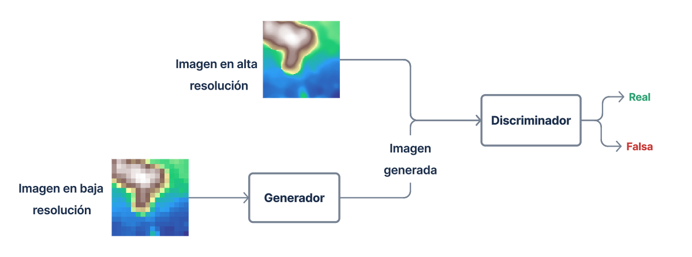
GANs
Redes adversarias, aprenden en conjunto
GENERADOR
DISCRIMINADOR
Notes:
Tipo de arquitectura de redes neuronales utilizadas para generar imágenes realistas (GoodFellow 2014 - “Generative Adversarial Networks”)
Famosas por la creación de caras inexistentes o por los deepfakes.
Se componen de dos modelos que trabajan de manera adversarial o en competencia. Para el caso concreto de superresolución:
Generador toma una imagen de baja resolución, en este caso un (DEM), y genera una imagen de alta resolución. Su objetivo es hacer que esta imagen sea tan realista que el otro modelo, el Discriminador, no pueda distinguir si es real o generada.
El Discriminador, por otro lado, toma imágenes reales y generadas, y su tarea es clasificarlas como 'reales' o 'falsas'. Su objetivo es llegar a clasificar correctamente las imágenes
Aprenden simultáneamente. Generador trata de mejorar en cada iteración para producir imágenes más realistas, y el Discriminador se vuelve más astuto al distinguir entre las imágenes.
Han demostrado muy buenos resultados en tareas de superresolución

Slide 6
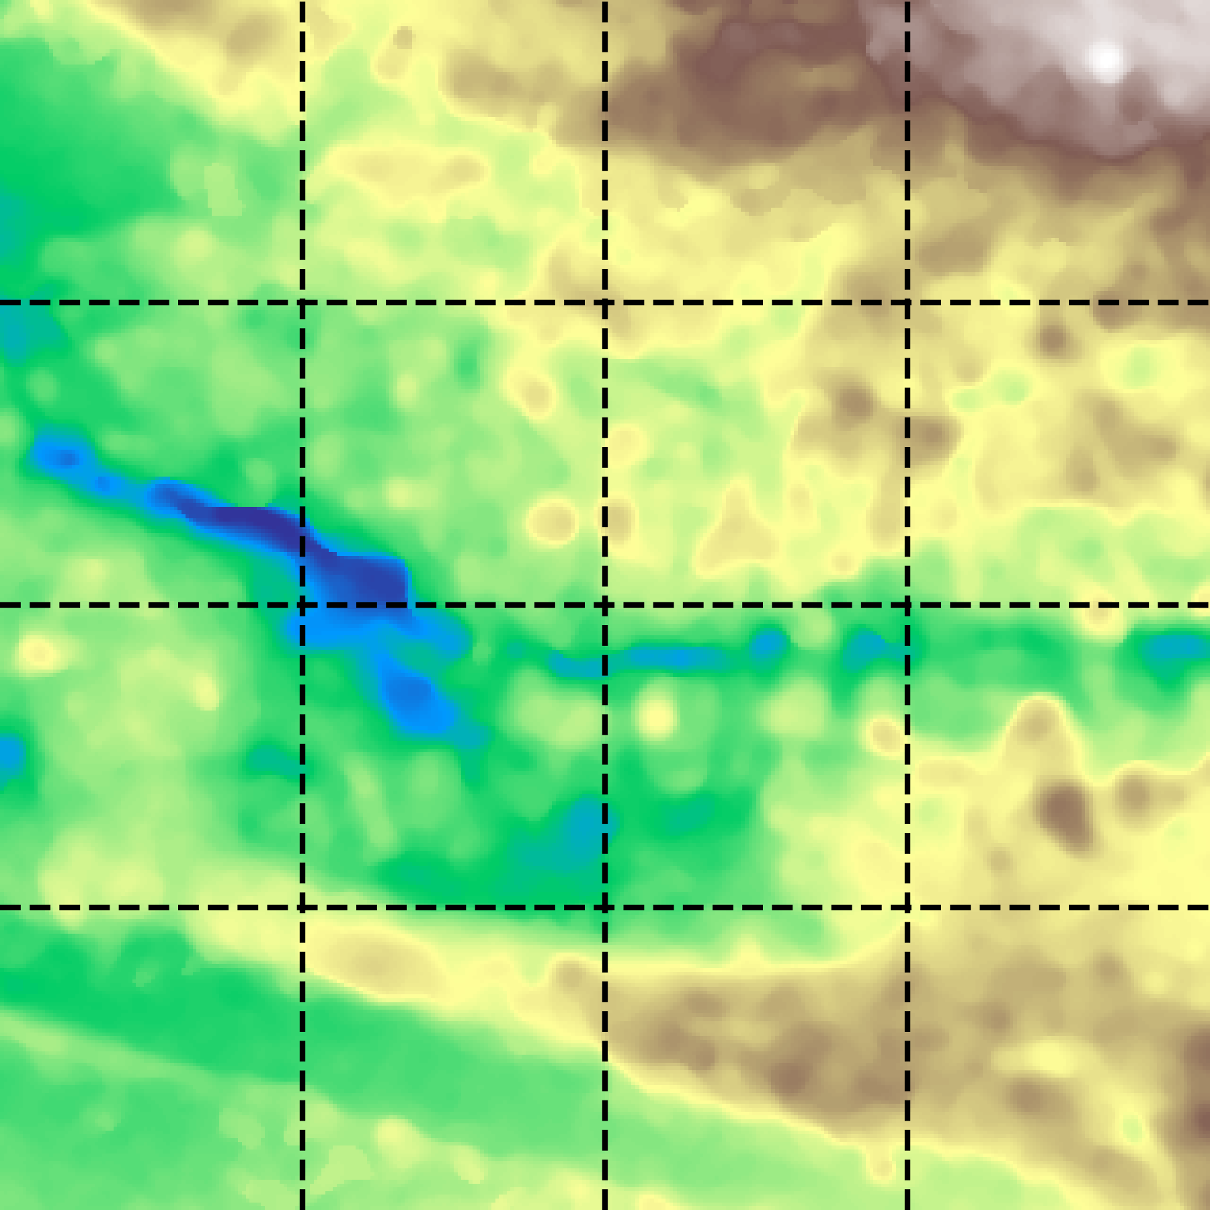
Conjunto de datos
Zonas
Vuelos aerofotogramétricos realizados con UAV del IGM (2018-2023)
6 zonas
Recorte
Ventana deslizante
Notes:
Disponemos de datos de vuelos realizados con Drone del IGM (drone eBee + cámara SenseFly de 20MP) entre 2018 y 2023
Resolución de 50cm y de 250cm. Además tenemos mapa de 250cm para todo uruguay en IDEuy
Las zonas con MDT son unos 85km^2:
Durazno (Durazno)
Abra de Castellanos (Lavalleja)
City Golf (Canelones)
Isla Marín García (Argentina)
Punta Negra (Maldonado)
Las Garzas (Rocha)
Además disponemos de MDS para todo Montevideo en 50cm
Comentar que hay NoData, o zonas sin datos (no se como es mejor decirle. Atte: JP)
Estos datos se cropean y normalizan antes de pasar a la red (Entre 0 y , no data en -1). (Hablar de que la red aprende a identificar los no data??)
Porque recortamos?
Se cropean por un tema de utilización de memoria de las gpus (limitaciónes en el hardware)
Como funciona el sistema de ventana deslizante?
Como hay pocos datos utilizaremos un sistema de ventana deslizante. La ventana se va moviendo y “sacando capturas”. De esta forma “aumentamos” el dataset sin repetir esticatamente un crop. Cuanto se mueve la ventana (stride) como el tamaño de la misma son variables de las que estamos probando combinaciones.
Tal vez ¿como dividimos TRAIN/TEST/VAL?
Dividimos 80/10/10. Val se usa para el cálculo de métricas durante el entrenamiento

Slide 7
Experimentación
Modelos
SRGAN
Pre-trained SRGAN + Fine tuning
ESRGAN
Métricas de evaluación
Principales: MAE, RMSE, Precision y Recall en zonas sin datos
A tener en cuenta: MAX, LE90
Notes:
Modelos:
SRGAN : Variante de GAN enfocada directamente en super-resolución (2017 - Twitter haciendo x4) obteniendo muy buenos resultados
Pretrained SRGAN : Pequeñas modificaciones de una SRGAN con un entrenamiento previo en datos del servicio geológico de los estados unidos con diferentes complejidades de terreno(2022 -comparacion con interpolación de varios métodos) (Hicieron un x4)
ESRGAN (2018 ): Variante de SRGAN pero mejorada con muy pequeños cambios, que a priori agrega mas artefactos a la generación en el caso de DEMs(demasiado sharpening) pero vale la pena probarla
Métricas de evaluación:
Comentar a que le llamo “error” (val abs entre diff de DEM generado y HR)
Comentar MAE y RMSE, explicar por qué cada una, por qué le damos un poco más de importancia al MAE por sobre el RMSE
Comentar que evalúan la presicion y el recall
Comentar rapido que son MAX y LE90

Slide 8
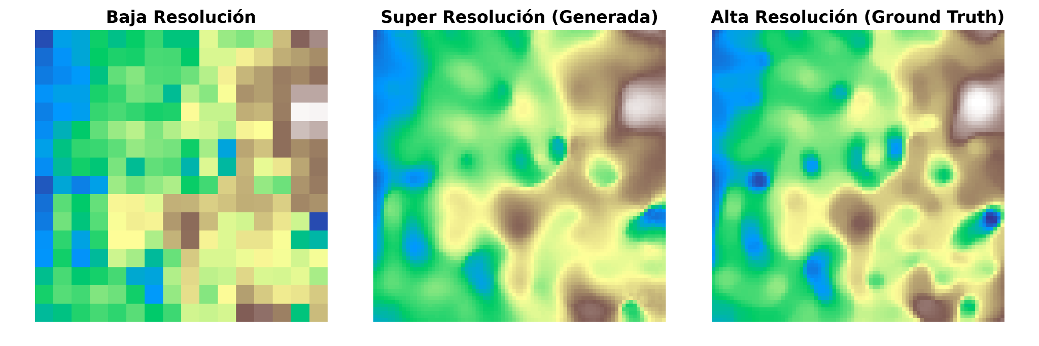
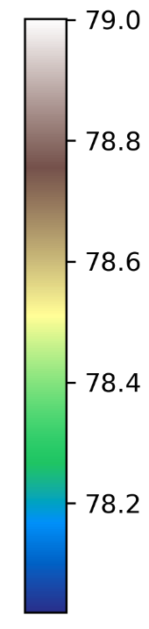
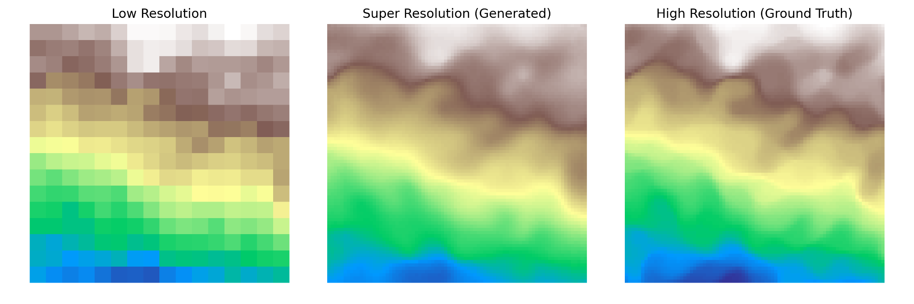
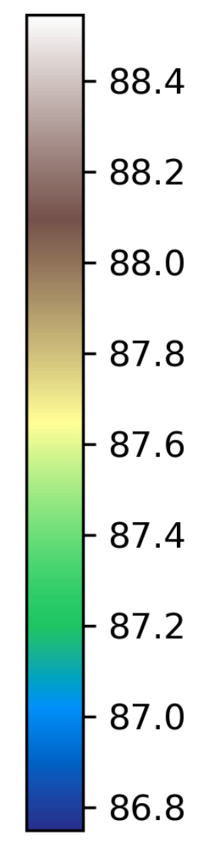
Resultados preliminares con SRGAN
Notes:
¿por que estas métricas?

Slide 9
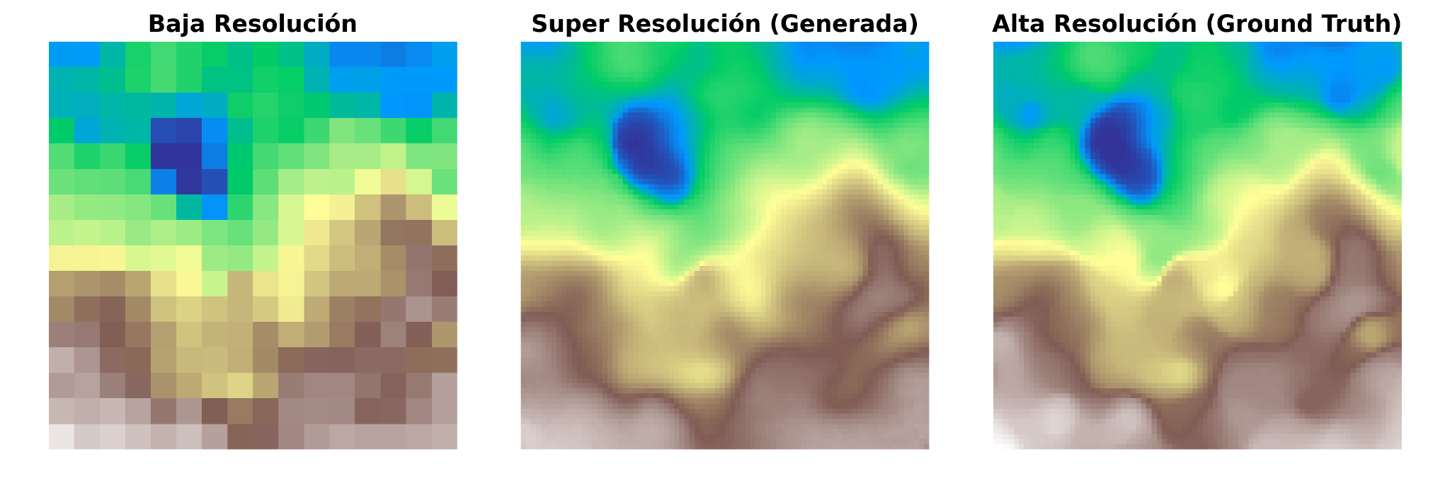
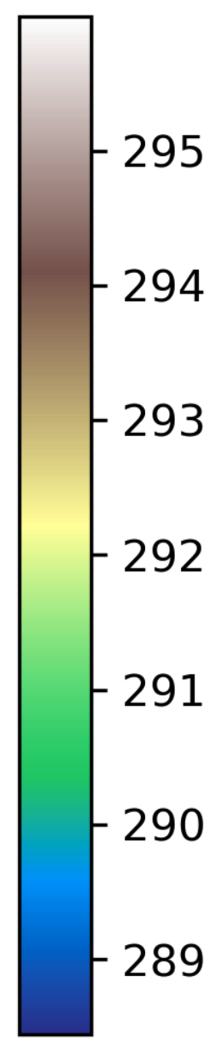
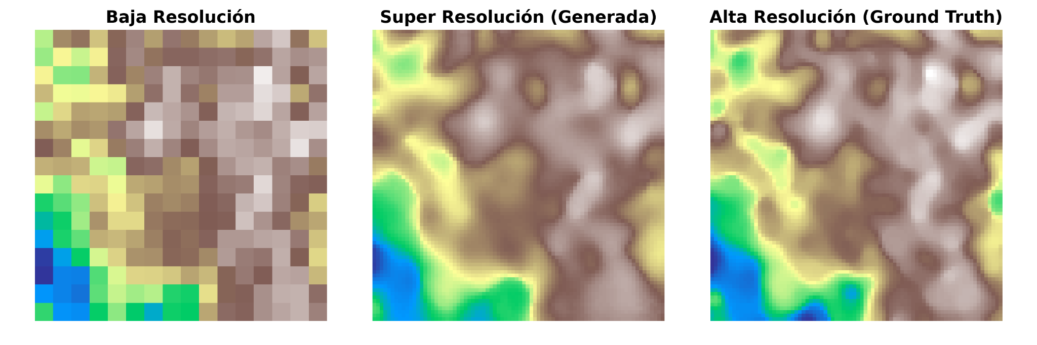
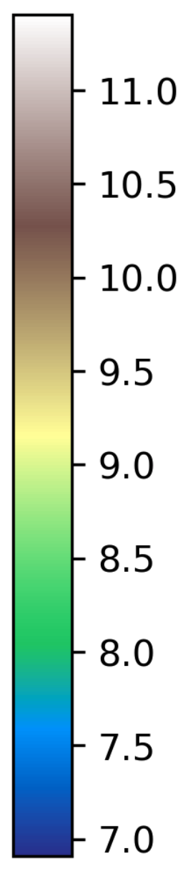
Resultados preliminares con SRGAN
Notes:
¿por que estas métricas?

Slide 10
Próximos pasos
Ajustar modelos mencionados y entrenar en profundidad
Comparar modelos

Slide 11
GRACIAS
sergion@fing.edu.uy
facundo.locatelli@fing.edu.uy
franco.filipponi@fing.edu.uy
juan.pablo.lorenzo@fing.edu.uy

